Slide 1
Цифровые образовательные ресурсы как способ развития мотивации учащихся на уроках математики
Муниципальное автономное общеобразовательное учреждение”Голышмановская средняя общеобразовательная школа №1”
Учитель математики: Кожинова Яна Олеговна

Slide 2
Цель: создать условия для формирования учебной мотивации через использование цифровых образовательных ресурсов на уроках математики
Задача: выяснить какие ЦОР, в каком объеме и на каких этапах урока можно использовать, чтобы повысить мотивацию на уроке и не навредить.

Slide 3
Программу входной диагностики составили следующие методики:
1. Методика «Лесенка».
2. Методика «Оценка уровня школьной мотивации» Г.Н. Лускановой.

Slide 4
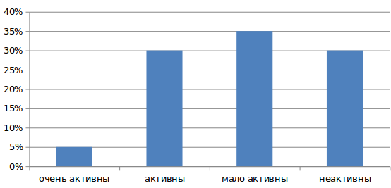
Диаграмма 1. Методика «Лесенка». Определение самооценки активности учащихся на уроке.

Slide 5
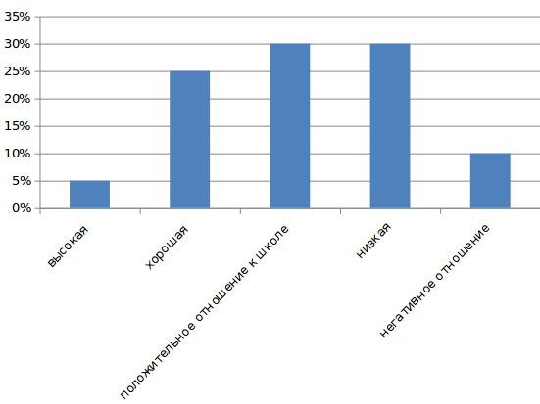
Диаграмма 2.
Оценка уровня
школьной мотивации

Slide 7
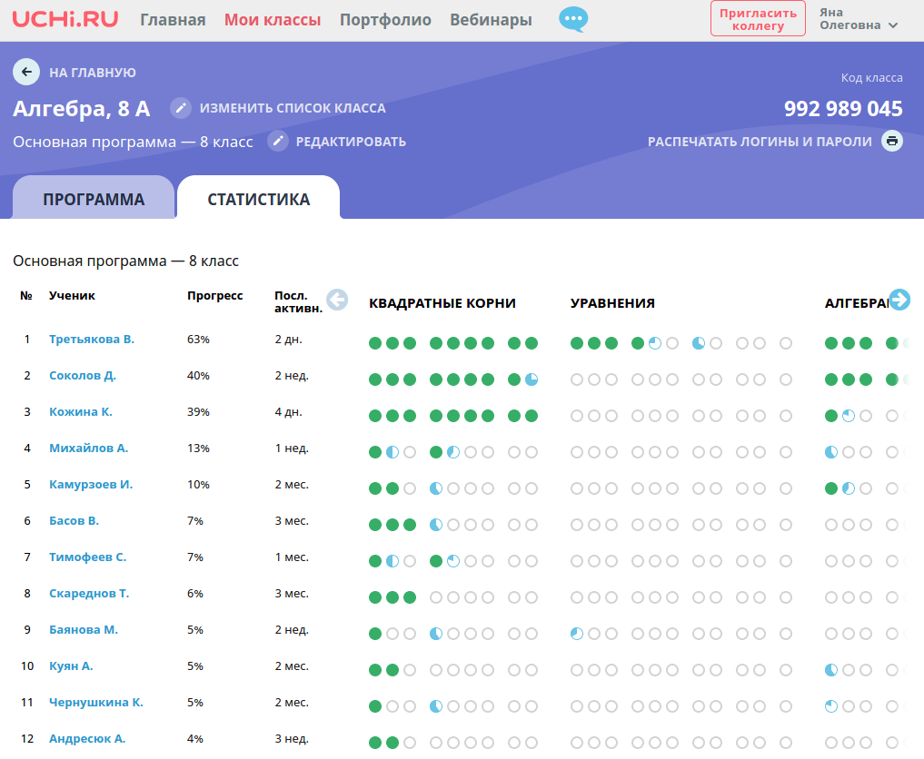
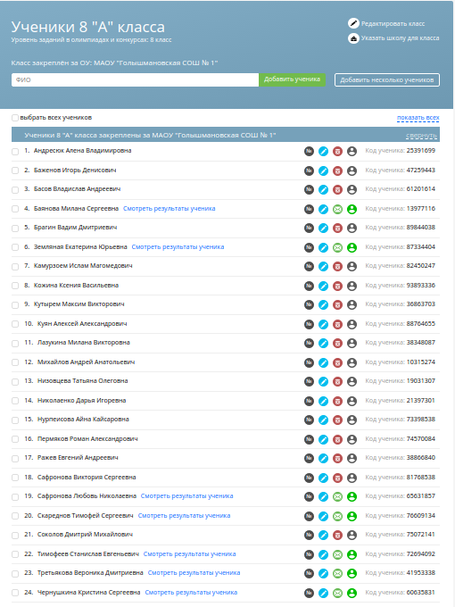

Slide 8
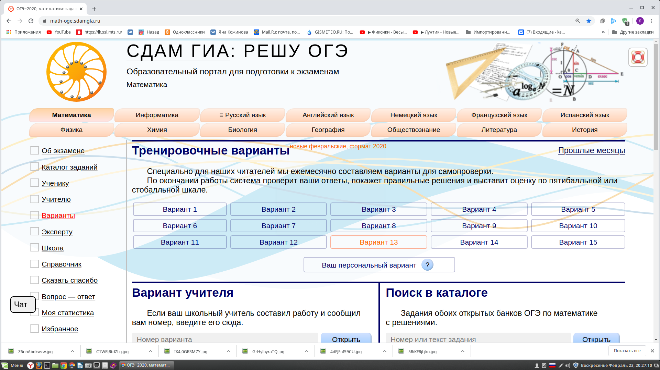
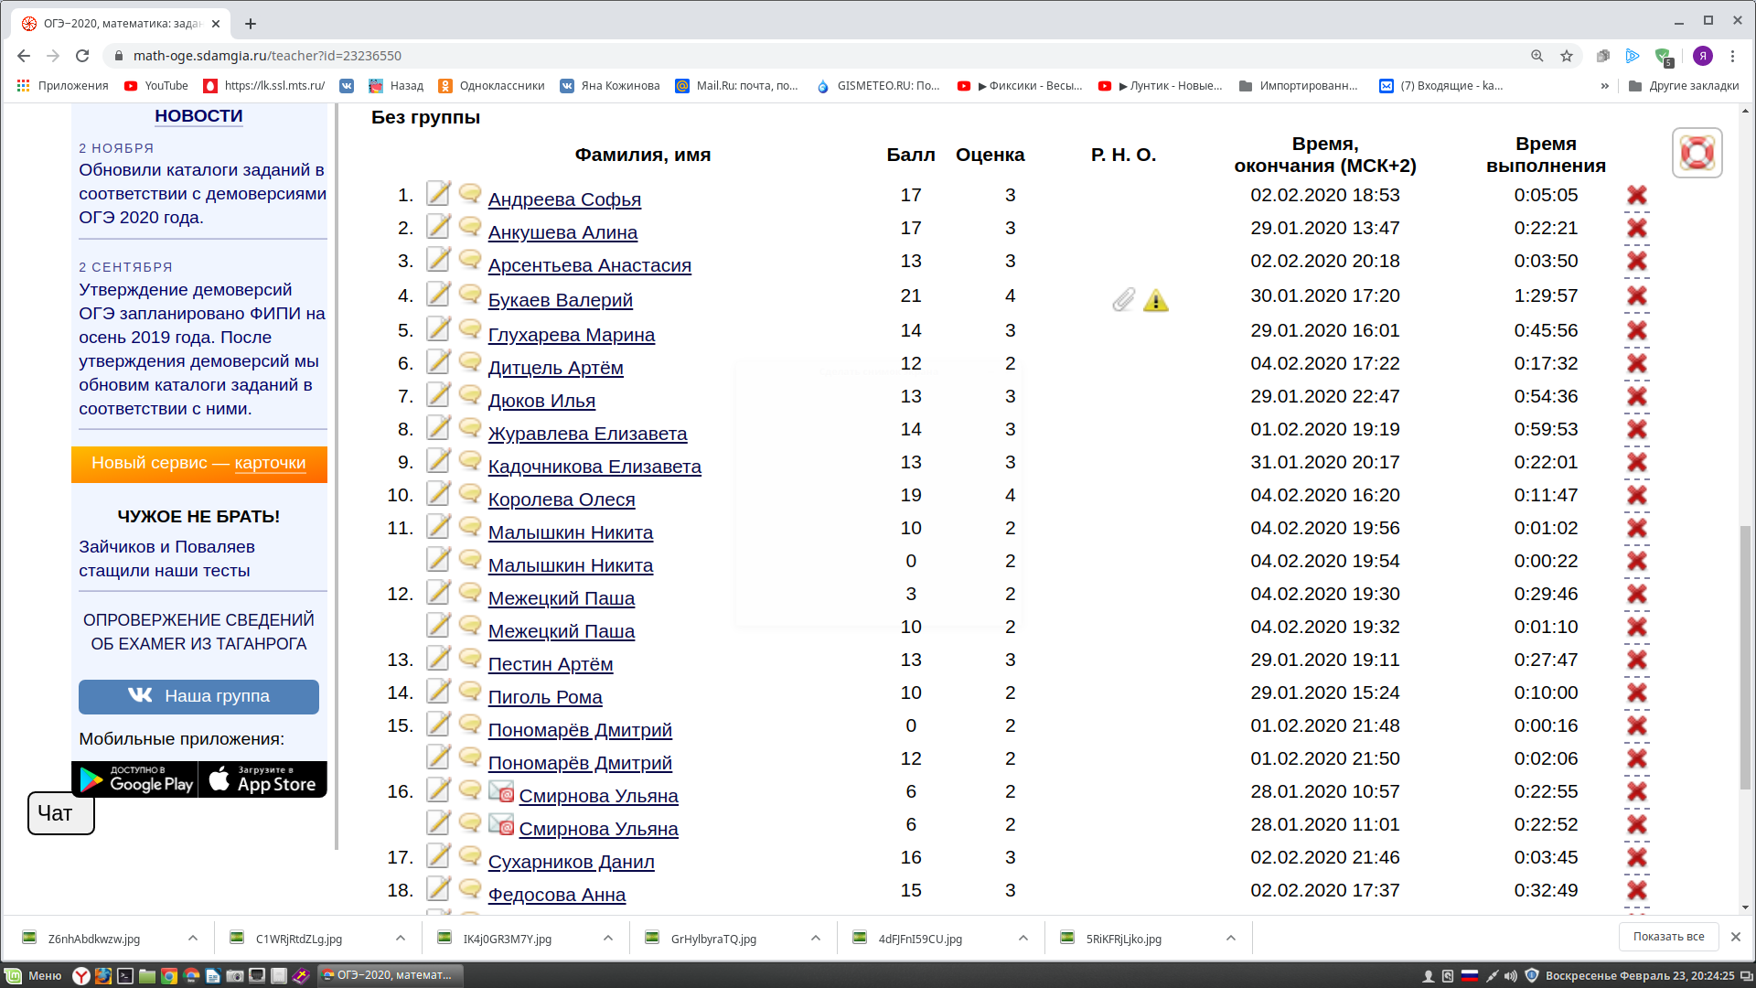

Slide 9
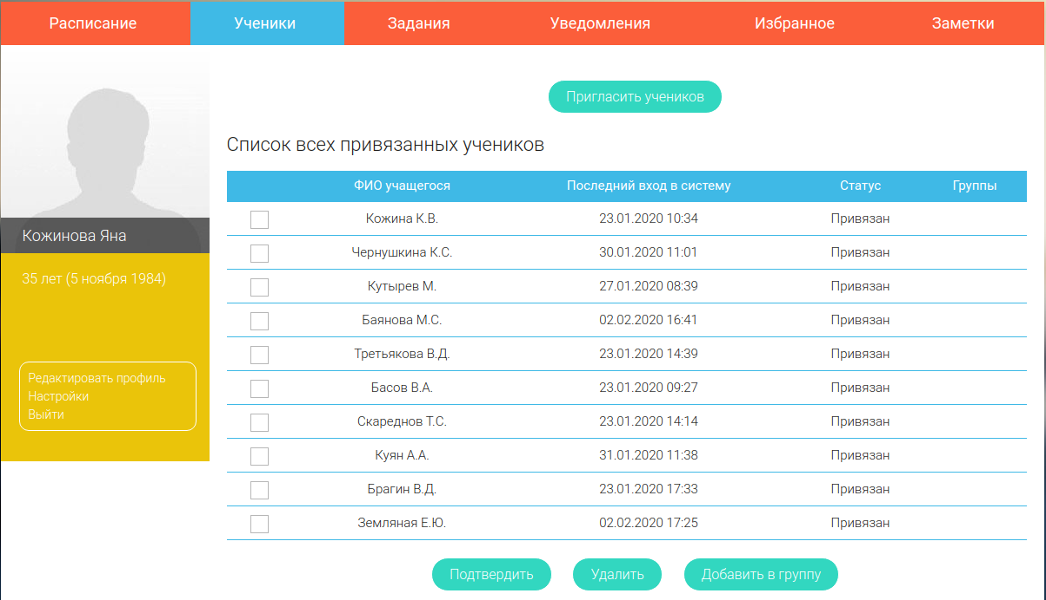

Slide 10
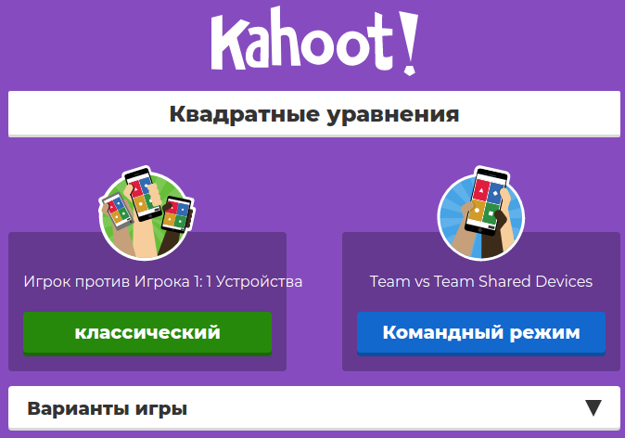
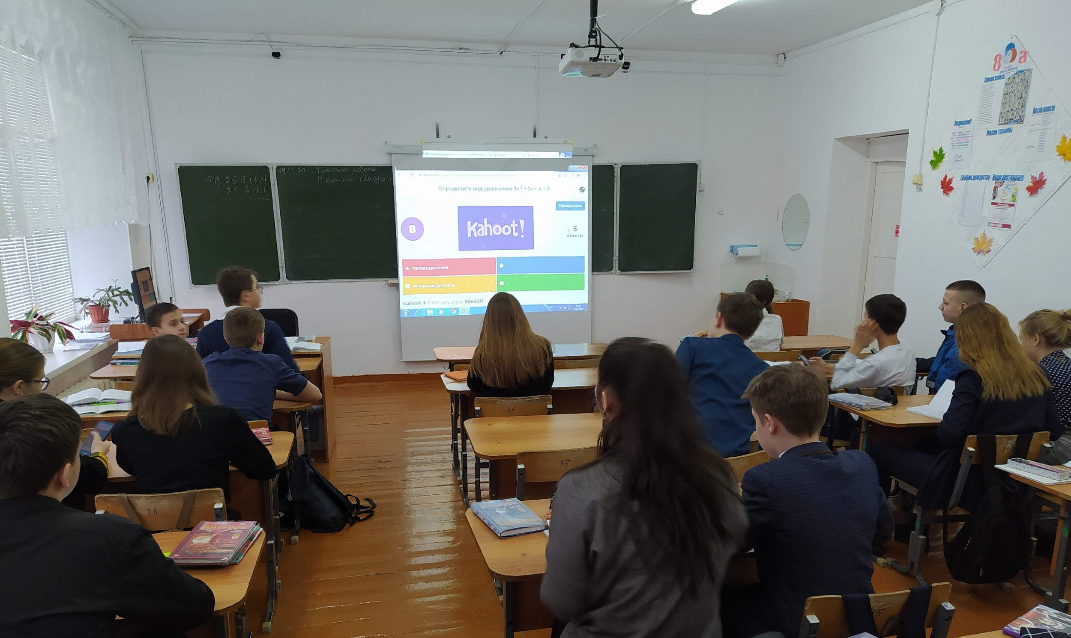

Slide 11
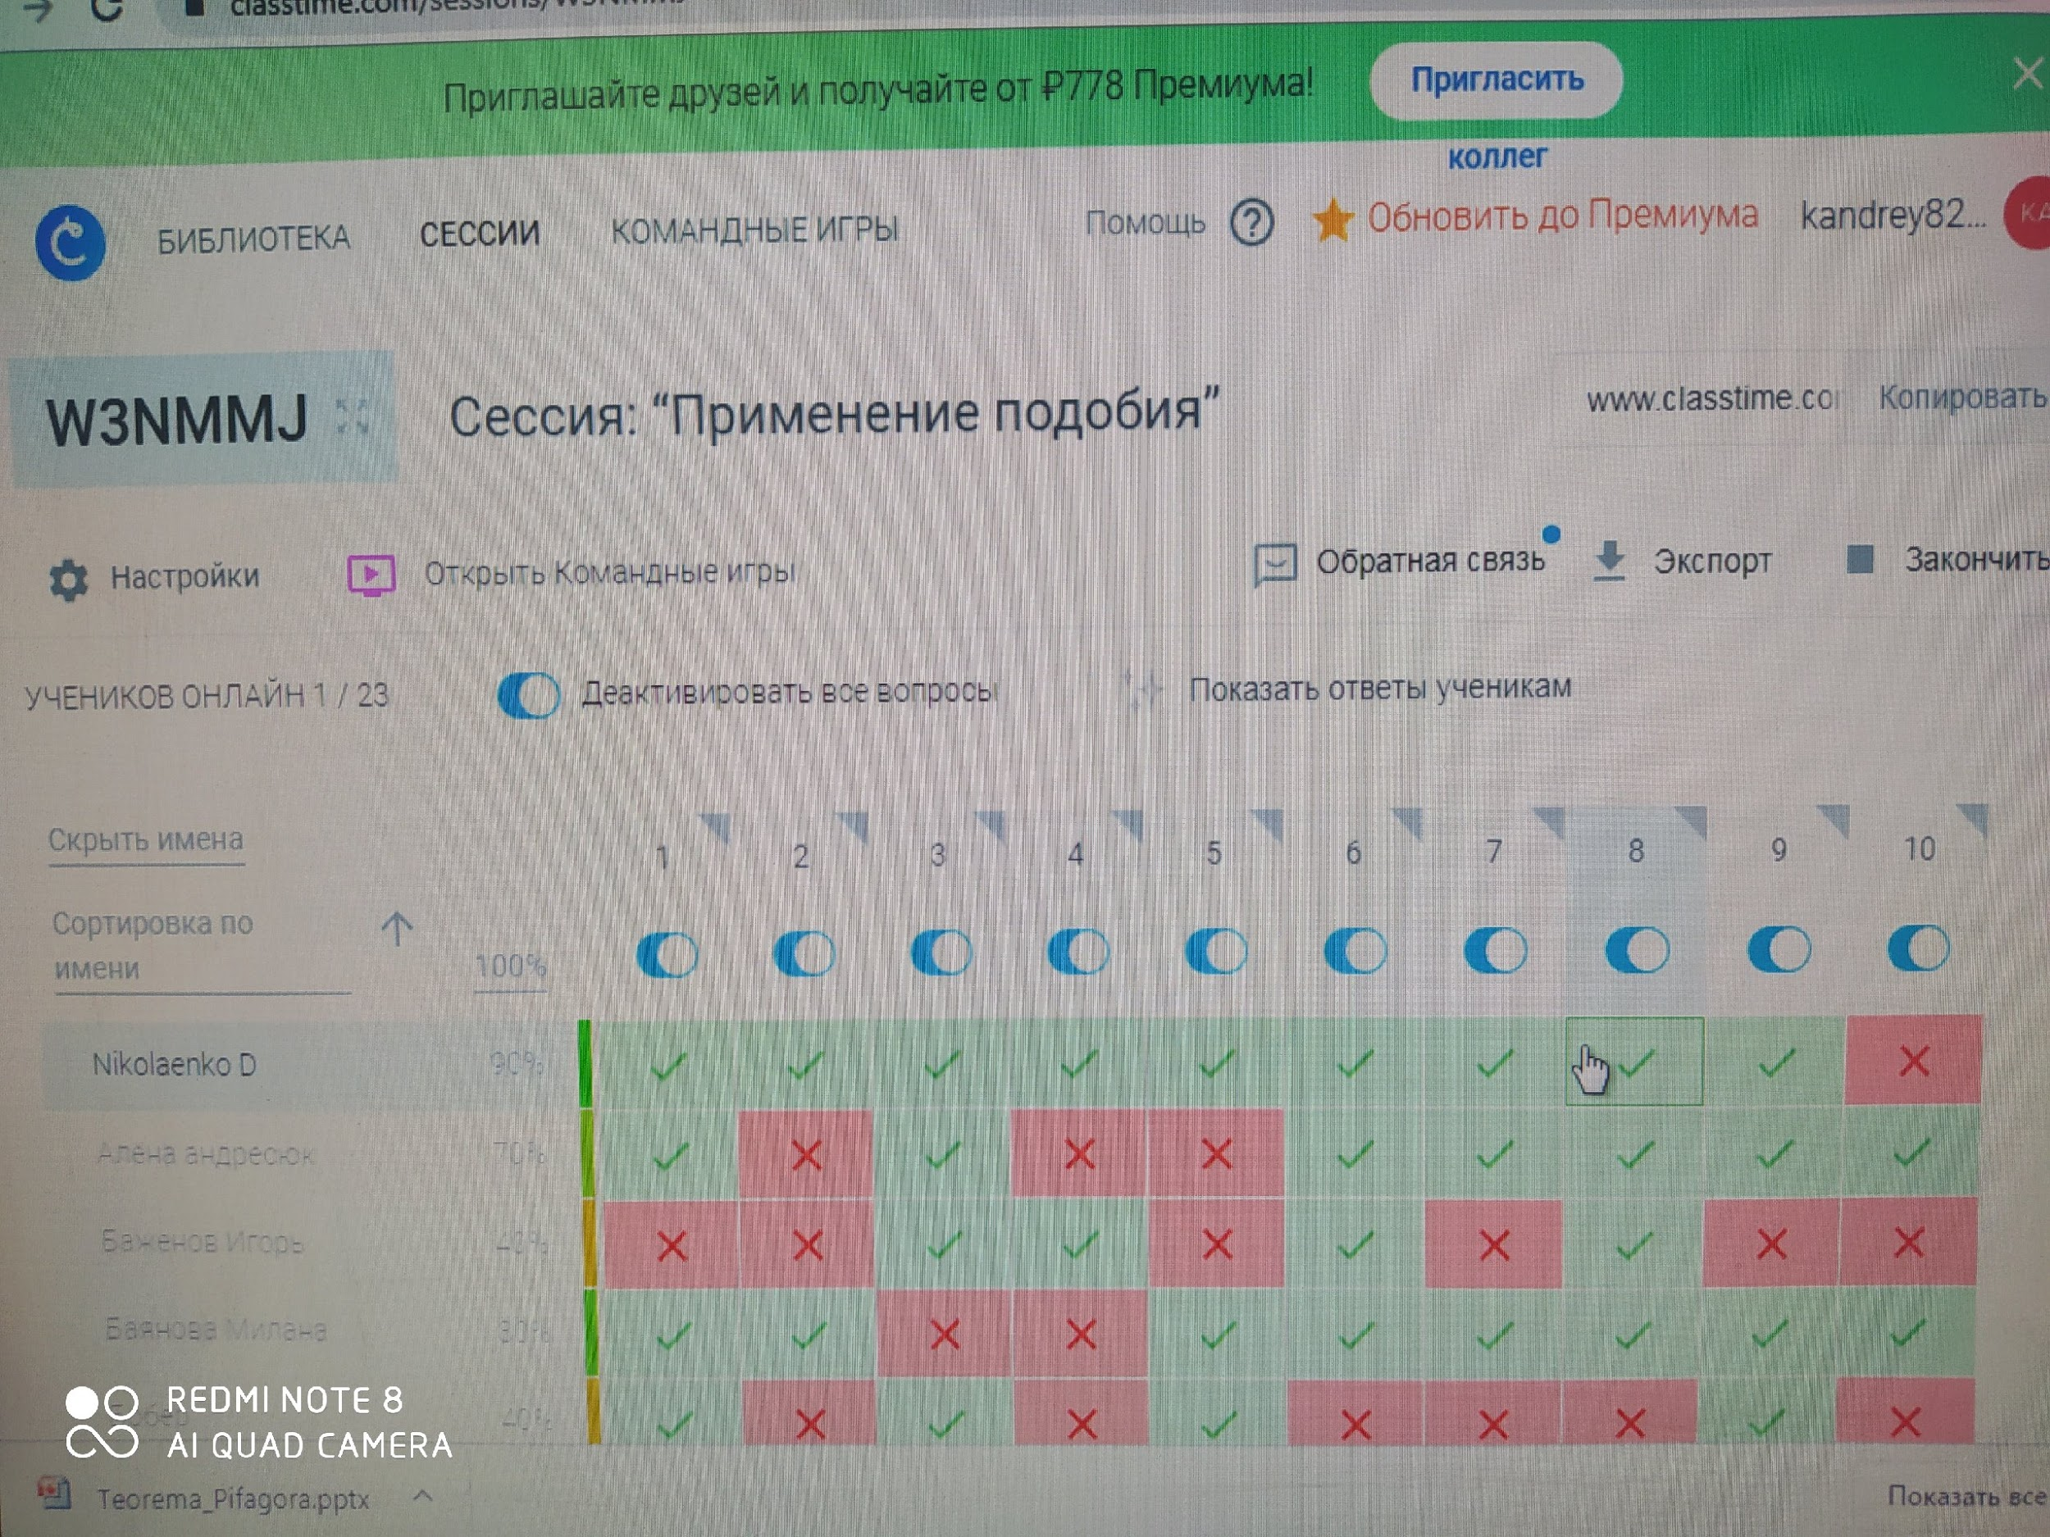
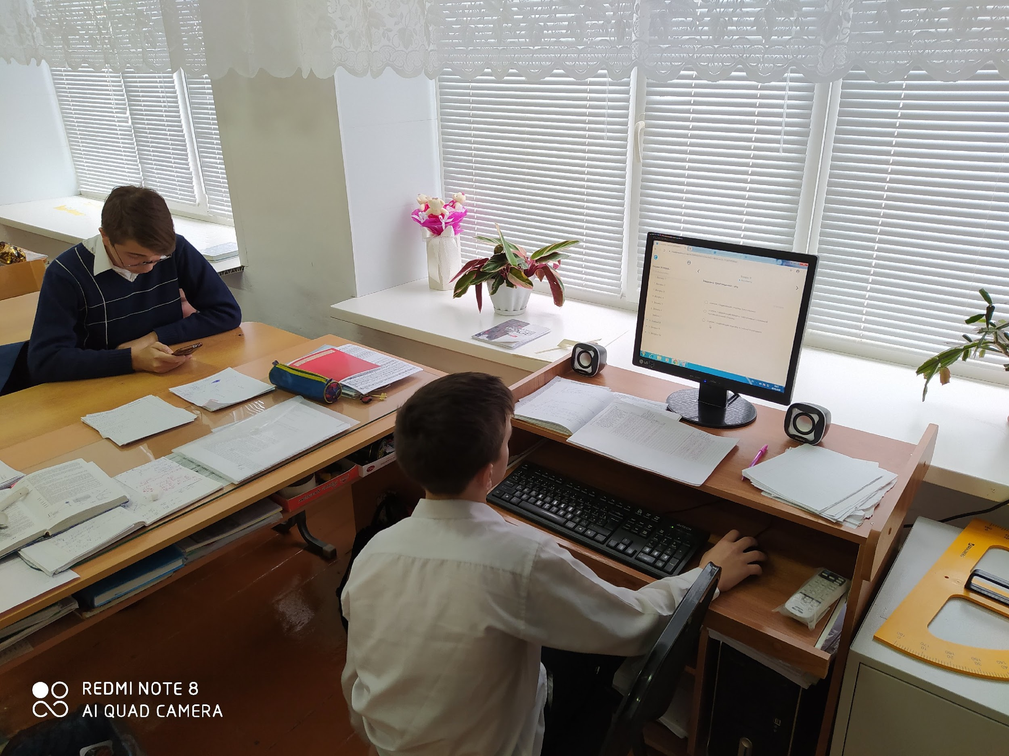
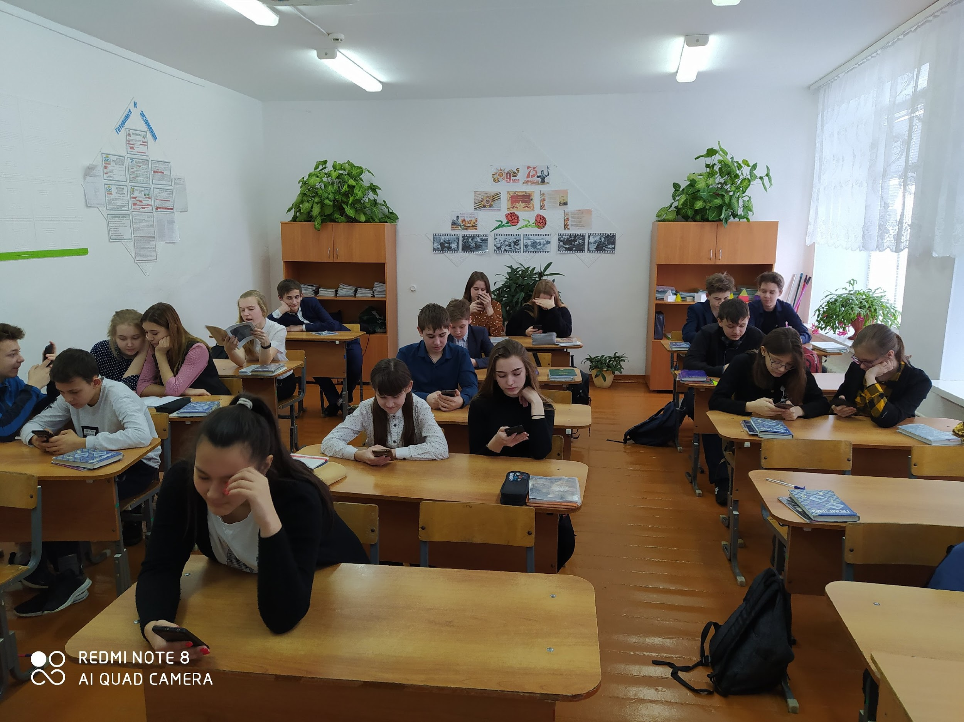

Slide 12
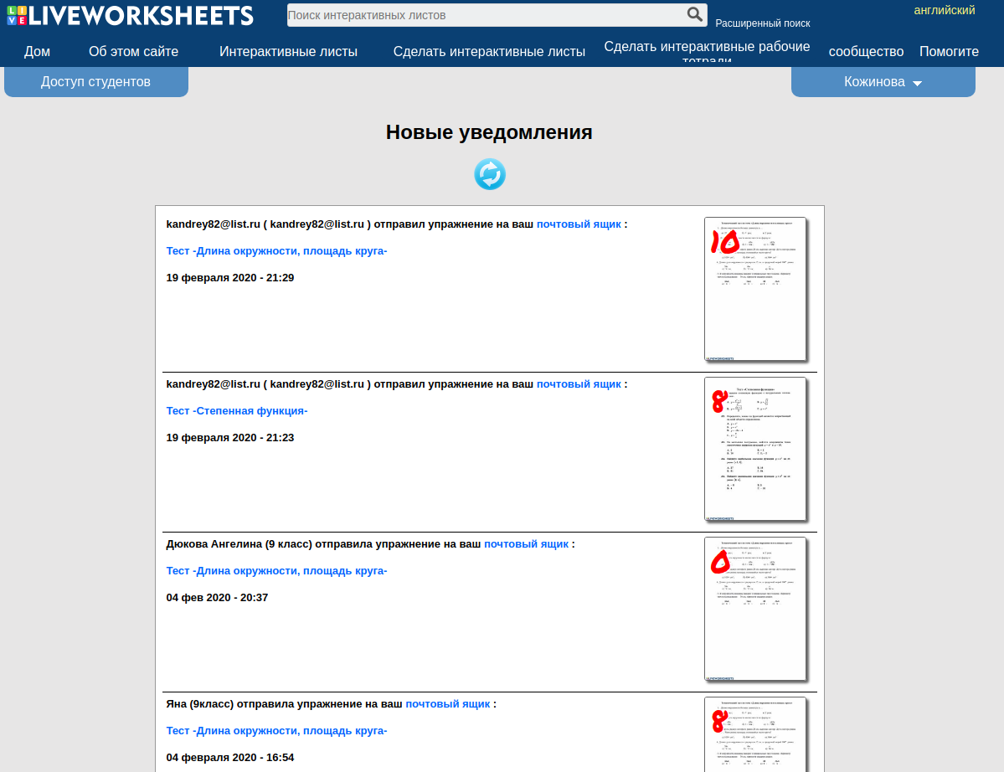

Slide 13
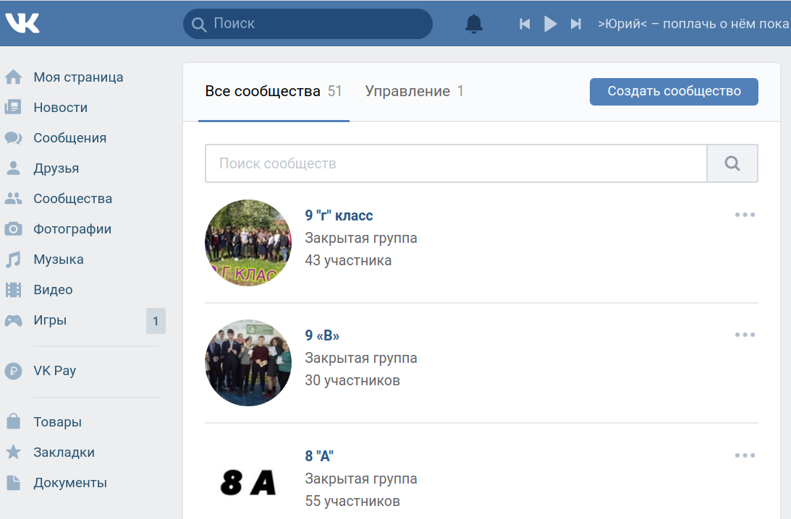

Slide 14
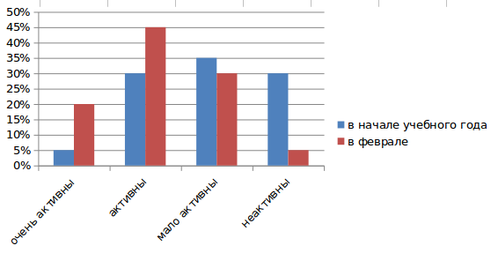
Диаграмма 3. Методика «Лесенка». Определение самооценки активности учащихся на уроке.

Slide 15
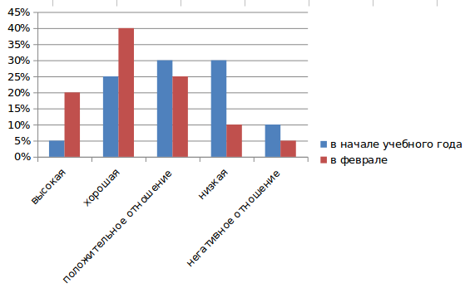
Диаграмма 4. Оценка уровня школьной мотивации в сравнении с входящей диагностикой

Slide 16
«Кто постигает новое, лелея старое, тот может быть учителем».
Конфуций.

